Slide 1

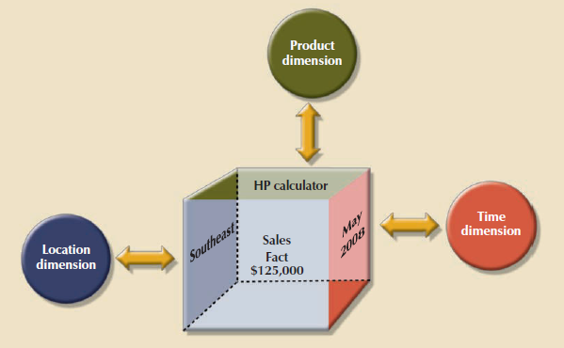
Título do Projeto de Ciências
José Antônio da Cunha | Cesar Analide Rodrigues | IFRN/UMinho
Repetência/Evasão Escolar
Materiais
Resultados
Quais são os fatores que influenciam na repetência e na evasão escolar?
Materiais (lista detalhada) | Quantidade (seja específico)
Item | Valor
Item | Valor
Item | Valor
Item | Valor
Item | Valor
Item | Valor
Item | Valor
Hipótese
Digite sua resposta/solução aqui
Escreva a hipótese antes de começar a experiência
Este deve ser o seu melhor palpite com base em sua pesquisa
Visão Geral do Projeto
Procedimento
Incluir resultados com base em suas experiências
Resultado 2
Resultado 3
Etapa 1
Descreva esta etapa em seu experimento
Etapa 2
Descreva esta etapa em seu experimento
Etapa 3
Descreva esta etapa em seu experimento
Etapa 4
Descreva esta etapa em seu experimento
Digite uma breve visão geral ou resumo do seu projeto. Clique no botão Marcadores na guia Página Inicial para remover os marcadores.
Conclusão
Breve resumo do que você descobriu, como base nos resultados
Indique e explique se os dados sustentam sua hipótese
Variáveis/Pesquisa
Dados/Observações
Variáveis controladas
Estas são mantidas as mesmas ao longo de suas experiências
Variável independente
A variável que você altera e testa de propósito
Variável dependente
A medida da alteração observada por causa da variável independente
Decida como você medirá a alteração
Observação 1
Observação 2
Observação 3
Trabalhos Citados
Inclua fontes impressas e eletrônicas em ordem alfabética

